Slide 1


LENGUAJE ENSAMBLADOR (7°A-ICI)
Mtro. en Ing. Armando Álvarez Fdez.
Oct-2024

Slide 2
PROGRAMAS EN LENGUAJE ENSAMBLADOR

Slide 3
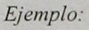
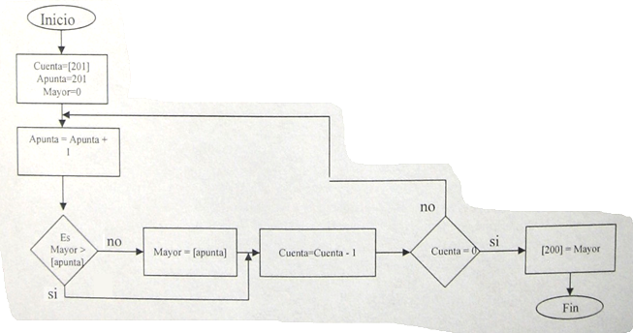
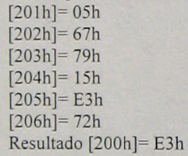
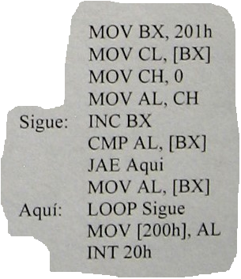

Slide 5
6. PROBLEMAS ARITMETICOS

Slide 6
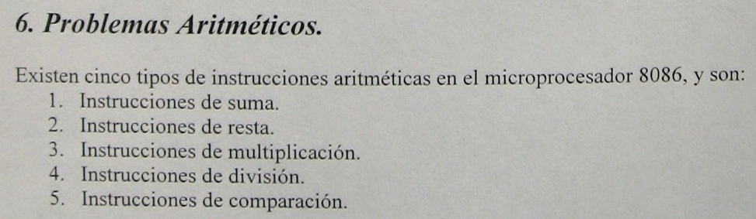

Slide 7
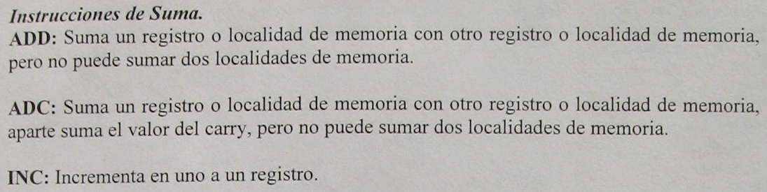

Slide 8
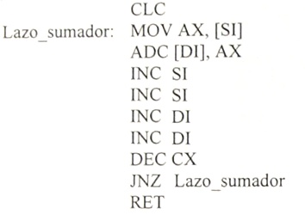
Ejemplo: La siguiente rutina suma varios pares de números (c/u de una longitud de una palabra, es decir de 16 bits ó 2 bytes) y almacenados de manera consecutiva. Asuma que los registros SI y DI contienen las direcciones de RAM donde inician esos pares de números a sumar y en CX se guarda la cantidad de pares de datos a sumar. El resultado final, de cada suma se guardará en la misma localidad de donde se sacó el dato de DI.

Slide 9
TAREA (fecha de entrega, en físico, el día de Exam.: 4°-Nov-24)

Slide 10
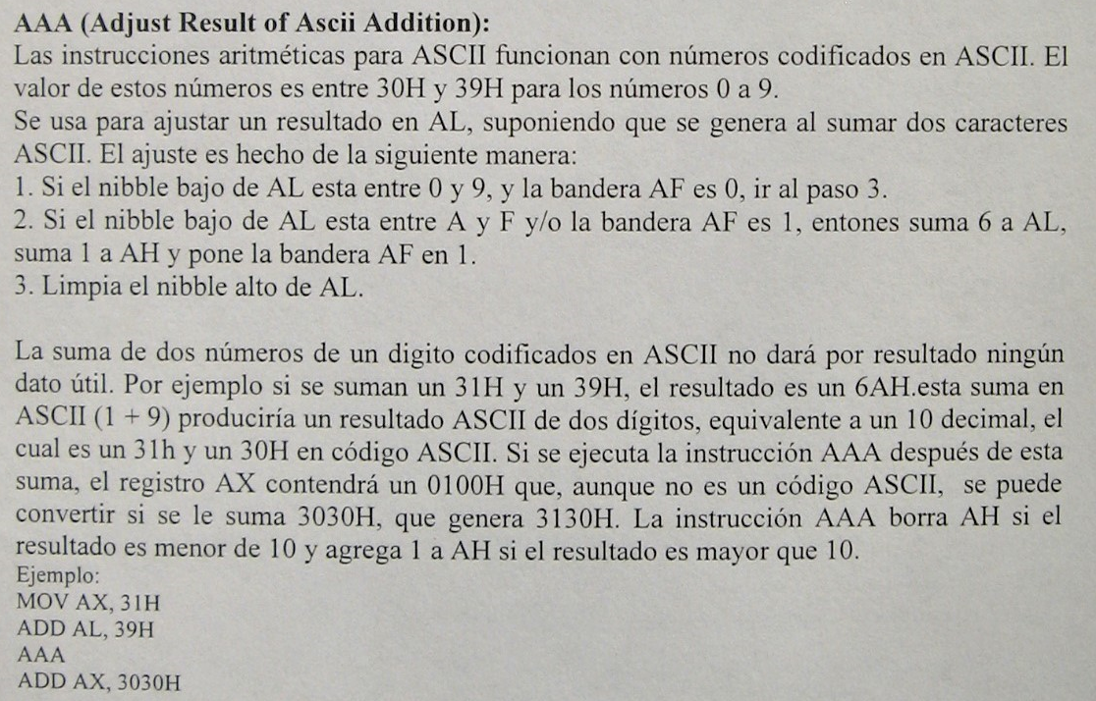
INSTRUCCIONES ARITMETICAS (Continuación)

Slide 11
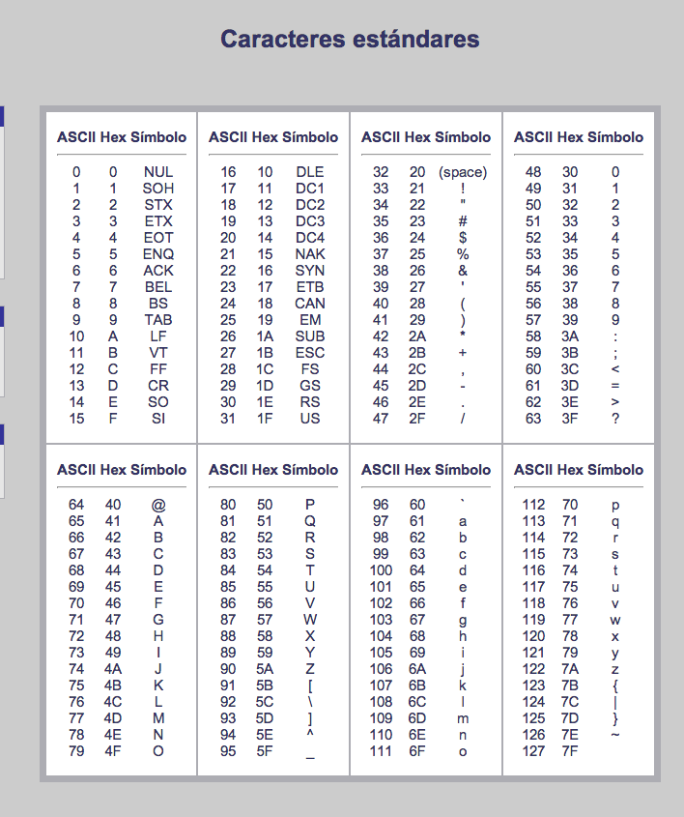
Valores de Códigos ASCII en Decimal y Hexadecimal

Slide 12
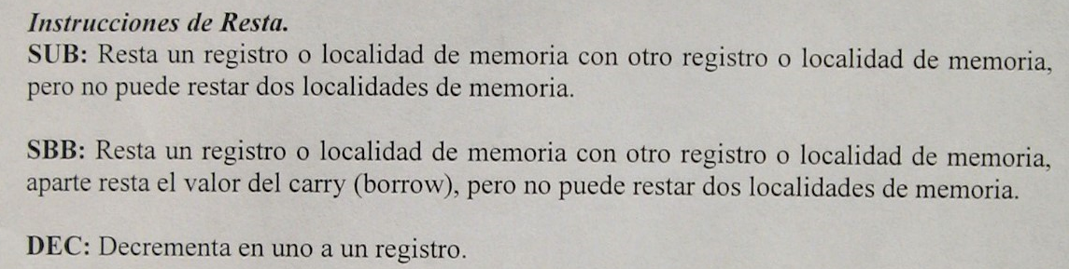
PROBLEMAS ARITMETICOS (Continuación)

Slide 13
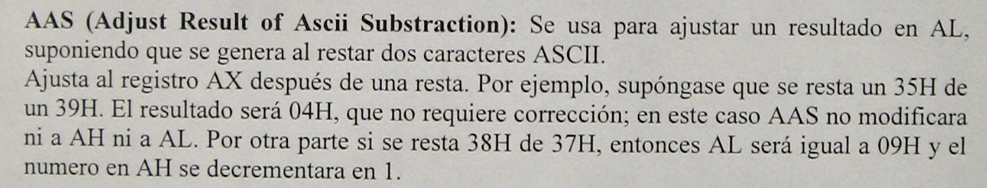
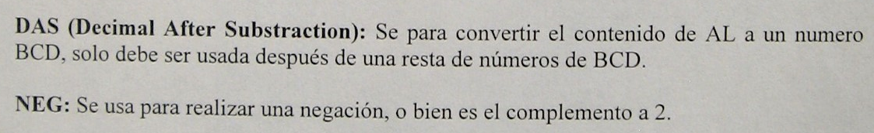

Slide 14
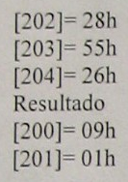

Slide 17
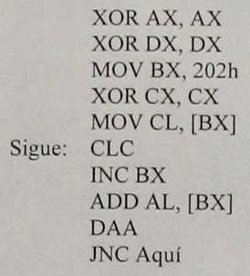
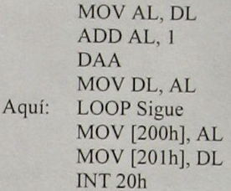
PROGRAMA EN LIMPIO:

Slide 18
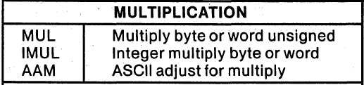
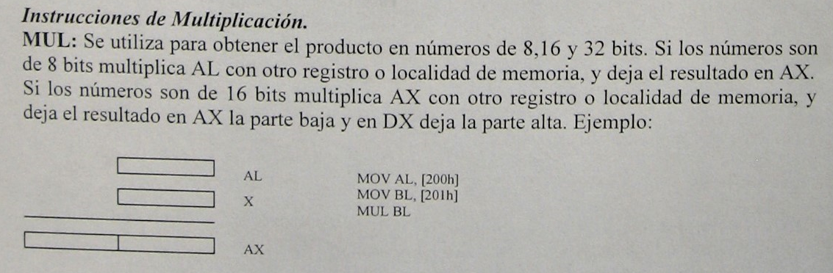
PROBLEMAS ARITMÉTICOS (La Multlipicación)

Slide 19
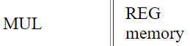
MUL source
MUL (Multiplicar) realiza una multiplicación sin signo (sólo como enteros positivos) entre el operando fuente y el acumulador.
Si la fuente es un byte, entonces es multiplicado por el registro AL, y el resultado de doble longitud se devuelve en AH y AL.
Si el operando de origen es una palabra, se multiplica por el registro AX y el resultado de doble longitud se devuelve en los registros DX y AX.
Los operandos se tratan como números binarios sin signo.
Si la mitad superior del resultado de la multiplicación (AH para operandos de 1 byte y DX para operandos de 1 palabra) no son cero, las banderas CF y OF son fijadas a 1, de lo contrario, se borran.
when operand is a byte: AX = AL * operand.
when operand is a word: (DX AX) = AX * operand.

Slide 20
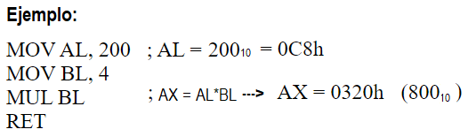
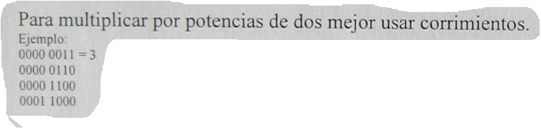

Slide 21
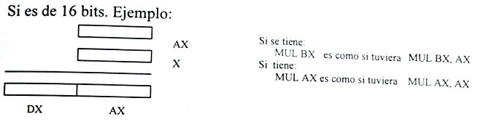
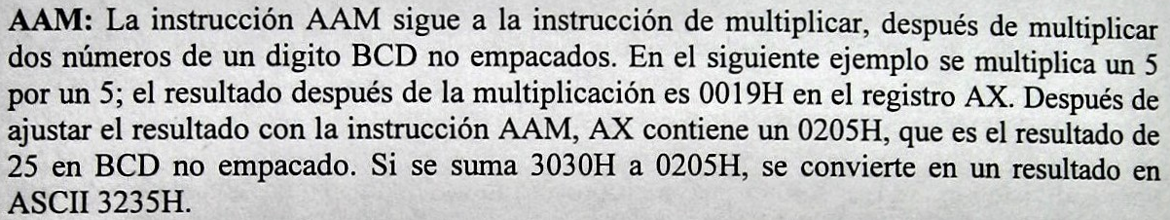
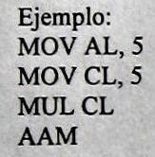

Slide 22
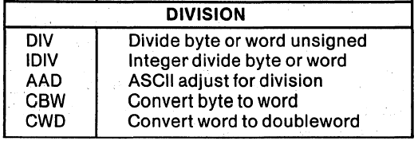
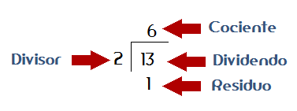
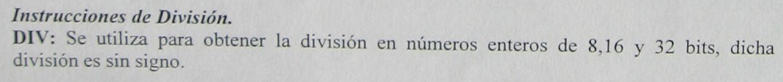
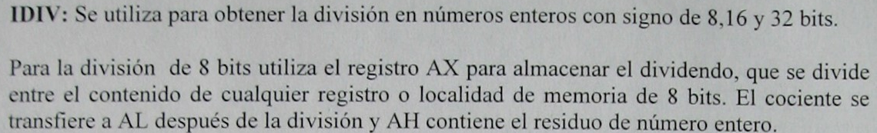
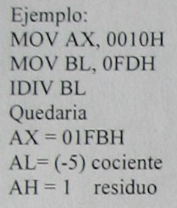
(La División)

Slide 23
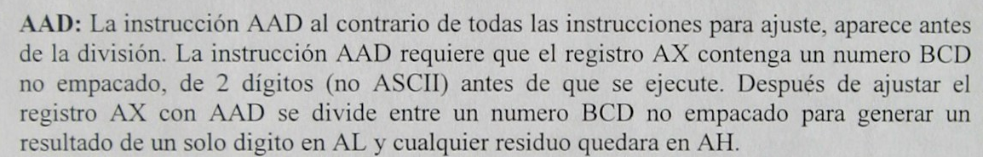
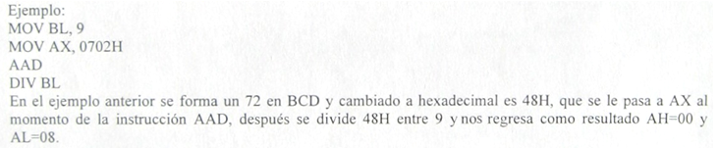
Para Divisiones de 16 bits: Si el operando de origen es una palabra (16 bits), es dividido en el dividendo de doble longitud en los registros DX y AX; el cociente de una sola longitud es devuelto en AX, y el residuo de una sola longitud se devuelve en DX. Para esta división, si es integra (con signo), de palabra, el cociente positivo máximo es +32,767 (7FFFH) y el cociente mínimo negativo es -32,367 (8001H).

Slide 24
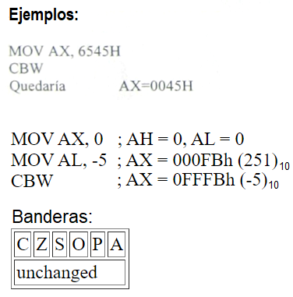
CBW (Convert Byte to Word):
Extiende el signo del byte en el registro AL hasta el registro AH, para convertir el dato con signo guardado en AL de un byte a una palabra, guardándola en AX y respetando el signo original de AL. CBW se puede utilizar para producir un dividendo de 16 bits (palabra) a partir de un dato de un byte antes de realizar una división con un divisor de un byte. CBW no afecta a ninguna bandera.

Slide 25
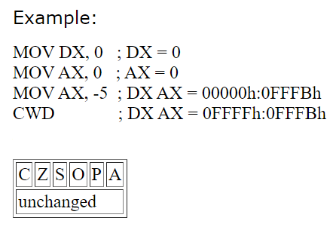
CWD (Convert Word to Doubleword):
Es similar a la instrucción CBW vista anteriormente, pero ahora en esta instrucción se extiende el signo de la palabra guardada en el registro AX hacia el registro DX. CWD se puede utilizar para producir un dividendo de doble longitud (palabra doble) a partir de 1 palabra antes de realizar una división de una palabra. CWD no afecta a ninguna bandera.

Slide 26
7. Manipulación de Datos

Slide 27
Manipulación de Datos
Dadas las capacidades que tiene un microprocesador de poder efectuar toda una variedad de funciones lógicas, aritméticas, de saltos condicionales y otras, la combinación de todas estas técnicas les confiere una capacidad muy grande en el procesamiento de datos.
Lo anterior a su vez permite por ejemplo la creación de comandos de Sistemas Operativos, programas intérpretes o compiladores de lenguajes de alto nivel y toda una gama de aplicaciones, donde el único límite es la capacidad de aprendizaje de cada usuario y su nivel de creatividad.
A continuación, veremos unos pocos ejemplos de este tipo de manipulación de datos.

Slide 28
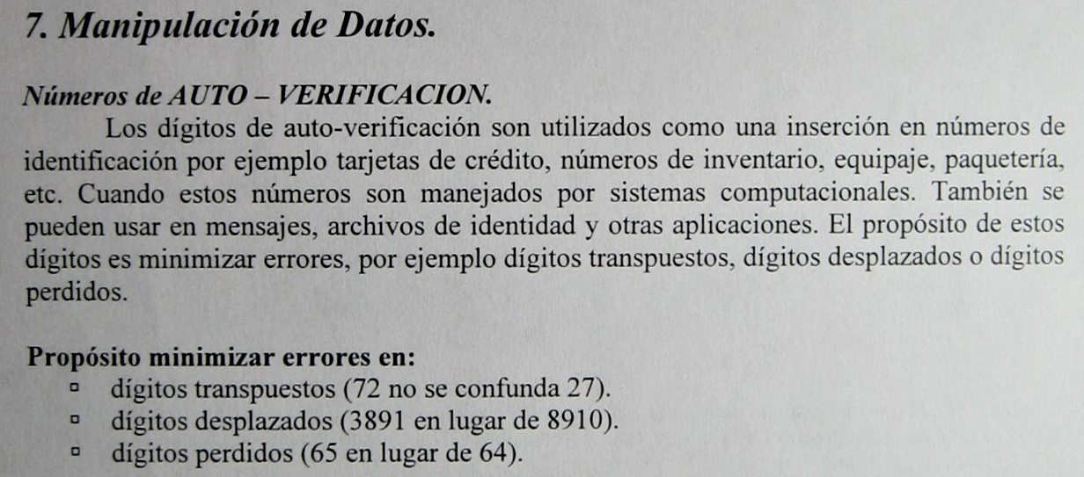

Slide 29
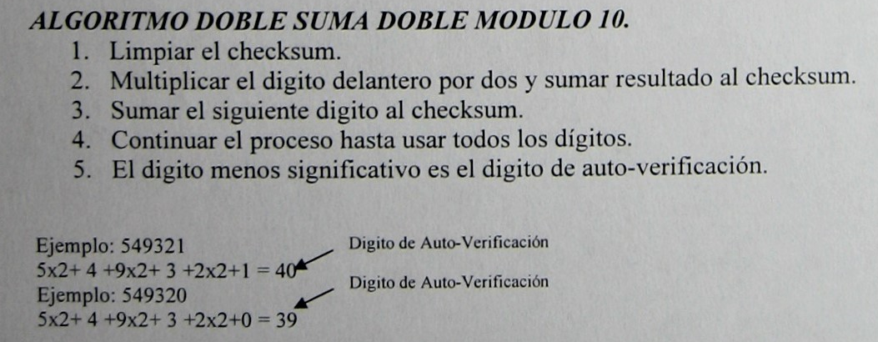
EJEMPLO DE UN ALGORITMO DE MANIPULACIÓN DE DATOS.

Slide 30
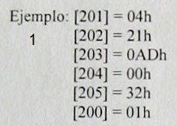
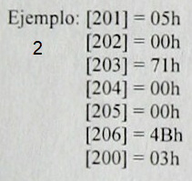
Ejemplos de problemas de Manipulación de Datos

Slide 31
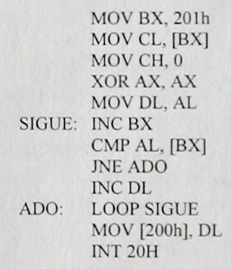
Ejemplos de problemas de Manipulación de Datos

Slide 32
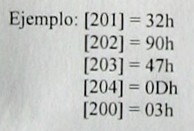
Ejemplos de problemas de Manipulación de Datos

Slide 33
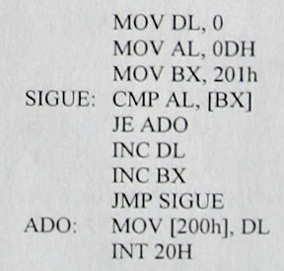
Ejemplos de problemas de Manipulación de Datos

Slide 34
FIN DE
PRESENTACIÓN

Slide 35
APENDICES

Slide 36
EJERCICIOS Y NOTAS:

